Slide 1
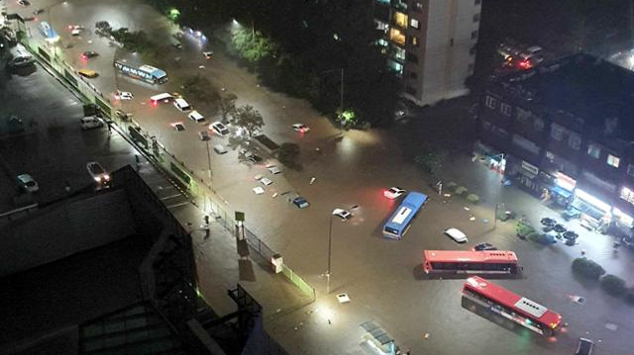

SEOUL METROPOLITAN GOVERNIMENT BIG DATA CAMPUS
서울특별시 빅데이터 캠퍼스
도시 환경 및 인구 데이터를 활용한
지역별 침수 요인 분석과 대비책 제안
Factor analysis of Flood areas and proposal of provision by utilizing Urban Environmental and Demographic data
침착맨 (침수에 착실하게 대비하는men(사람들))
윤인수, 이정훈, 이지선, 한지은
#홍수 #침수 #빅데이터분석
Notes:
안녕하세요. 침착맨조 입니다.
지금부터 ‘도시 환경 및 인구 데이터를 활용한
지역별 침수 요인 분석과
그에 따른 대비책’ 에 대해
발표를 시작하겠습니다.

Slide 2




INDEX
[1] 분석 개요
[2] 분석 기획
[3] 분석 결과
[4] 결론
주제 선정 배경
연구의 필요성
연구 목적
활용데이터 정의
분석 프로세스 수립
데이터 수집 및 가공
데이터 분석
- 랜덤 포레스트
- 주성분 분석
- 군집 분석
- 의사결정나무회귀
- 다중선형회귀
침수 요인 색출
관계식 도출
- 선형 회귀분석식
- 침수빈도 결정 규칙
군집 분석 및 지도 시각화
분석 활용 방안
의의 및 한계점
데이터 목록
참고문헌
Icon source Freepik
Notes:
발표 흐름은 다음과 같습니다.
침수에 대한 연구의 필요성 및
요인을 파악하기 위한 분석 방법 과정과
활용방안, 의의를 말씀드리고 발표를 마치겠습니다.

Slide 3
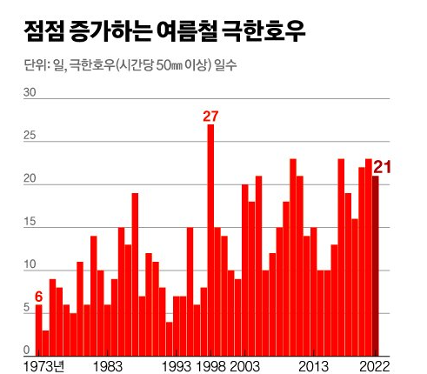
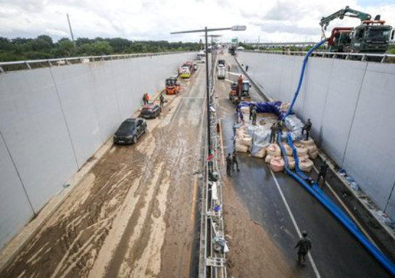
01.분석개요
주제 선정 배경
우리나라 자연재해의 96%는 물 관련 피해
기후변화로 인한 극한호우 증가▲
- 최근 국내에서 10년간 자연재해로 인한 재산 피해는 총 4조 4192억 원임
그 중 96.8%는 태풍, 호우, 대설 등, 물 관련 재해로 발생한 피해임
- 같은 기간 동안 발생한 인명피해에서도 63.1%(183명)가 물 관련 재해임
- 국내에서 과거 1973~1997년에 극한호우(시간당 50mm 이상)가 발생한
날을 조사한 결과 연평균 9일 발생했으나, 1998~2022년 극한호우가 발생한 날은
연평균 16.8일로, 극한호우의 빈도가 두 배 가까이 증가함
- 국립기상과학원 기후변화예측연구팀장은 “극한호우 같은 강한 비는 점점 늘어나지만,
약한 비는 반대로 줄어드는 추세를 보인다.”고 밝힘
- 극한호우와 같은 강한 비가 늘어나면서 물 관련 재해 위험도가 더 커질 수 밖에 없음
[ 원인별-연도별 재난 피해 금액(2011-2020) ]
[ 자연재해 재산 피해 중
물 관련 재해 비율 (2011~2020년) ]
앞도 안 보이는 50㎜ 물 폭탄…
한국 '극한호우' 86% 늘었다
(단위: 천원)
중앙일보 2023.07.18 06:00
96%
Notes:
우리나라는 자연재해로 인한
재산피해의 96프로가 물 관련 피해이며,
최근 시간당 50mm 이상 내리는 극한 호우의 증가세가
관측되었습니다.

Slide 4
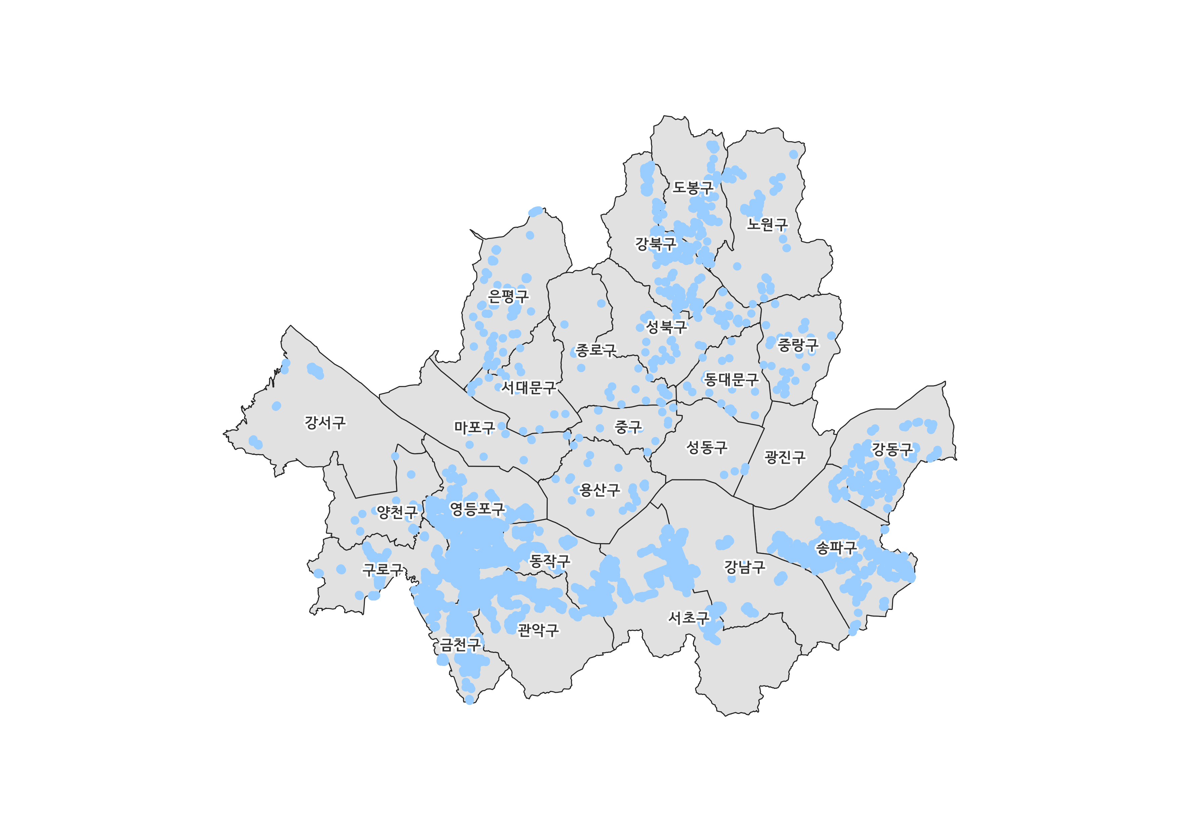
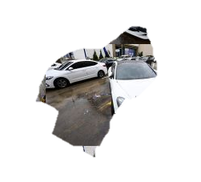
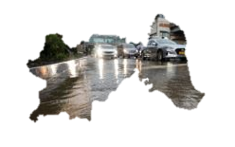
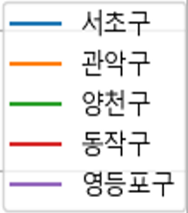
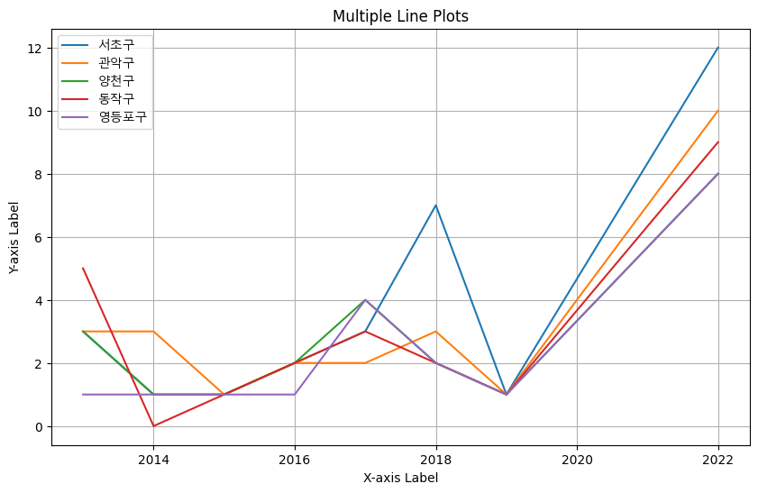
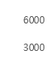
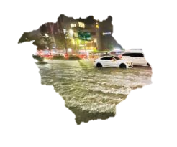
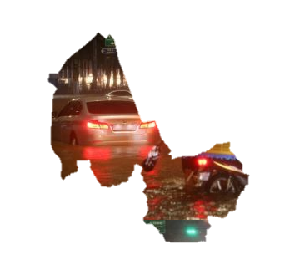
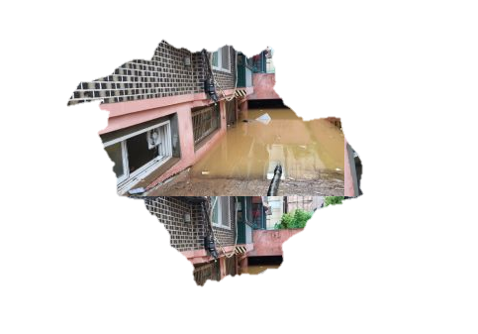
01.분석개요
연구의 필요성
연간침수 신고 건수 증가
이상기후에 의한 도심침수 피해 심화
- 동아일보에서 조사한 2006~2022년 서울시 침수 신고 건수에 따르면 상위 5개 구
(서초구,관악구, 양천구, 동작구, 영등포구)의 연도별 침수 신고 빈도가 증가함
- 해당 구의 연간 집중호우 발생 건수를 조사한 결과 발생 건수 또한 매년 증가함
- 아래 표는 서울 주택 침수 신고 상위 5개 구의 연도별 침수 신고 건수와 집중호우
발생 건수임
[ 서울시 침수 지도(2022년) ]
하천 변 산책하던 70대
남성 하천에 휩쓸려 사망
출처 MBC뉴스
이틀 폭우에 침수차량 479대
… 손보사 비상
출처 전자신문
[ 침수 신고 건수 ]
[ 집중호우 발생 건수 ]
ㅌ
주택침수 신고 건수
집중호우 발생 건수
ㅌ
ㅌ
관악구 도림천 범람…산사태 경보도 발령
출처 연합뉴스
지하주차장, 맨홀…
서초구서만 4명 실종
출처 동아일보
→ 집중호우 및 침수 피해가 증가하고 있음
→ 이상기후 중 집중호우, 침수 피해 발생에 대한 선제적 대응 필요
침수로 갇혀 신고했지만…
서울 반지하 일가족 3명 참변
출처 조선일보
Notes:
확인 결과,
주택 침수 신고 상위 5개구를 통해,
침수 신고 건수 증가를 확인했으며
해당 5개구의 집중호우 발생 건수 또한
증가함을 알 수 있었습니다.
오른쪽 그림은 침수로 인한 재산 및 인명 피해의 실제 사례들입니다.

Slide 5
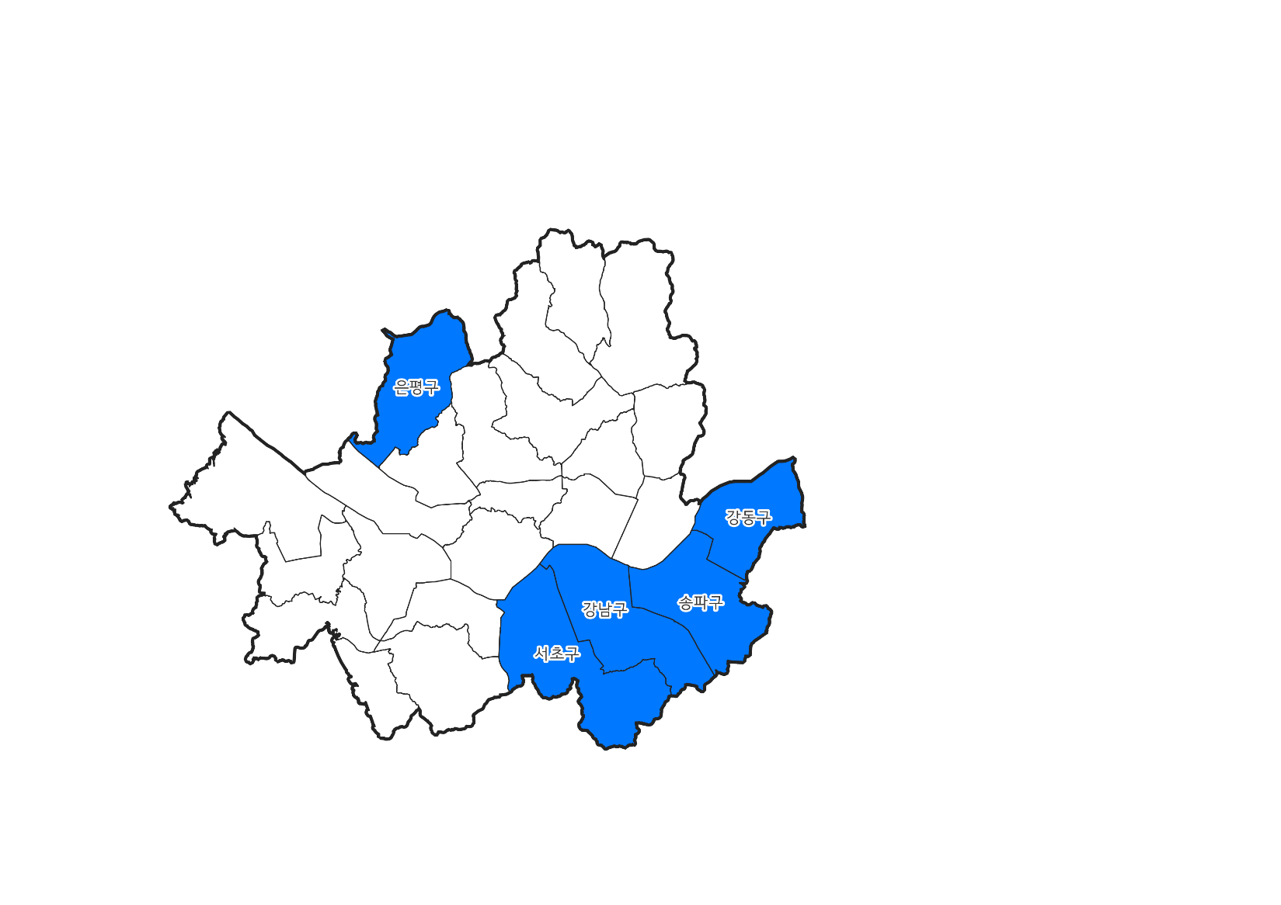
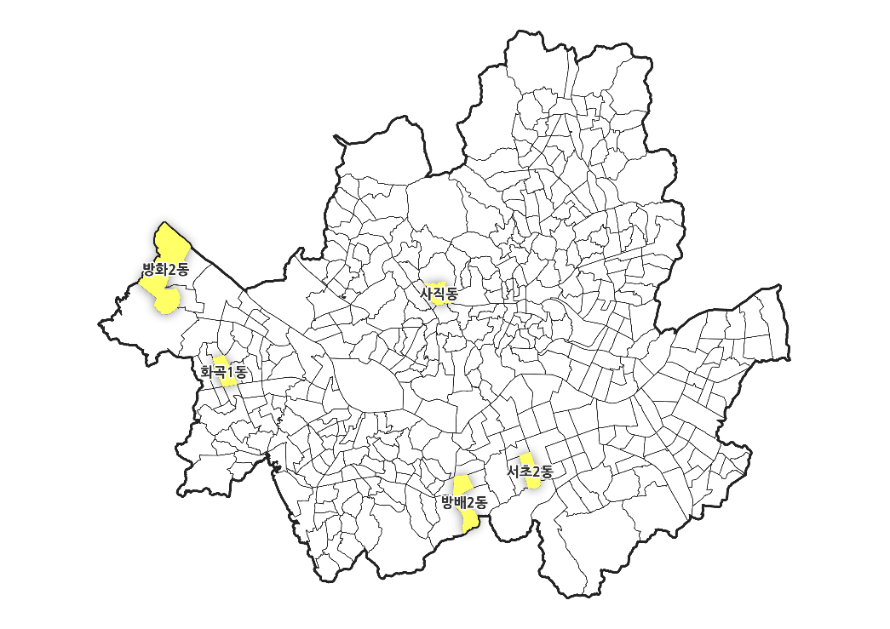
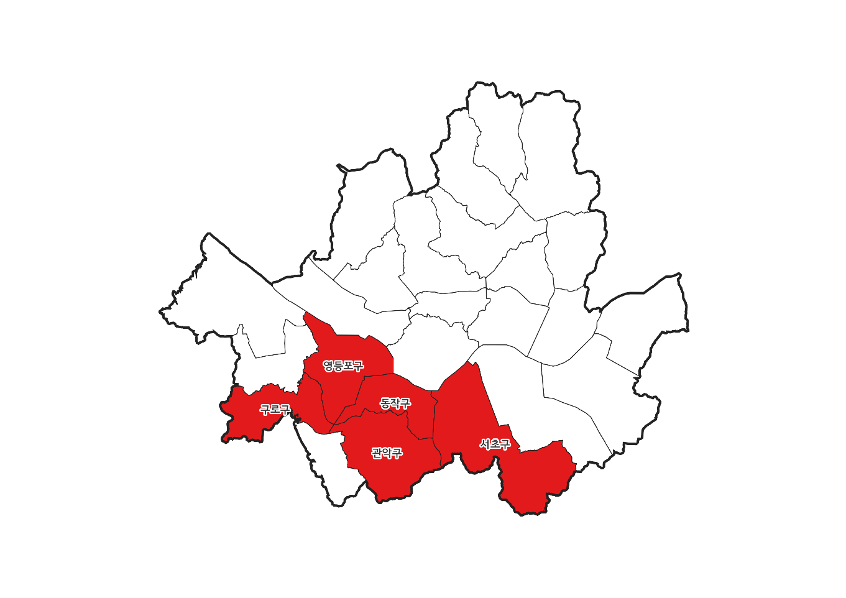
01.분석개요
연구의 필요성
2022년 서울시 강수량 상위 5개 구, 침수 상위 5개 구, 침수지구 비교
[ 서울시 누적 강수량 상위 5개 구 ]
[ 서울시 침수 발생 상위 5개 구 ]
[ 서울시 자연재해위험개선지구(2023기준) ]
누적 강수량
침수 건수 총합
→ 강수량과 침수 빈도가 반드시 일치한다고 볼 수 없음
→ 실제 침수 발생 지역과 서울시 자연재해위험개선지구 (침수지구)
현황이 반드시 일치한다고 볼 수 없음
* 사유 : 침수위험지구는 각 기초단체장이 지정하며, 전문가들은 ‘집값 하락 등
재선(再選)에 영향을 끼친다는 이유로 지정을 기피하는 경향이 있다’고 밝힘
Notes:
하지만
서울시의 침수 현황을 확인해 본 결과,
서울시의 누적 강수량 상위 5개구와
침수 발생 상위 5개가 서초구를 제외하면 일치하지 않습니다.
즉, 강수량은 침수 발생에 절대적인 요인이 아님을 보여줍니다.
또한 현재 서울시가 선정한 자연재해위험 개선지구 역시
실제 침수 발생 지역과 일치한다고 보기 어려웠습니다.

Slide 6
01.분석개요
목적
1
분석 목적
이상기후로 인한 집중호우 및 침수 피해는
증가하고 있음
연구 배경
→ 기후 재난에 선제적 대응 필요
4
침수 지역별 차이를 분석하여 맞춤 해결 방안 제안
주제
2
침수 피해 예상 지역 선정과 대비책 제안
기대효과
현황
집중호우 지역과 침수 피해 지역이 반드시 일치한다고 볼 수 없음
실제 침수 피해 지역과 ‘침수위험지구’가 일치하지 않음
3
침수 발생 결정 요인 파악
침수 빈도 영향 요인 파악
→ 실제 침수 위험도를 반영하지 못함
분석방향
→ 침수 요인 파악
Notes:
따라서, 우리는
이상기후로 인한 집중호우 및 침수 피해가 증가하고 있어
기후 재난에 선제적 대응이 필요하다 생각합니다.
하지만 서울시의 기후 재난 대응 현황이 충분하지 못하다 판단했고,
침수 요인을 파악하여 그에 맞는 대응을 해야한다고 생각합니다.

Slide 7
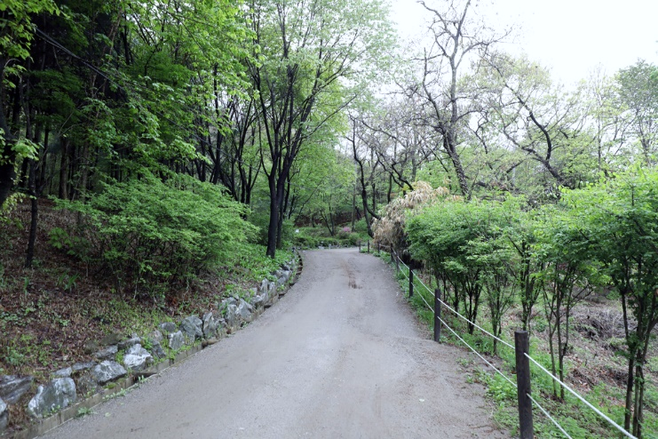
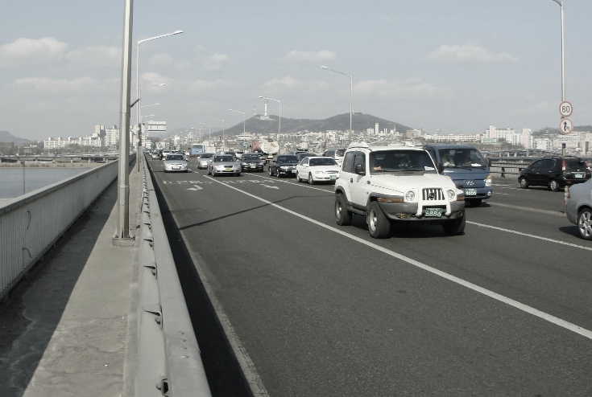
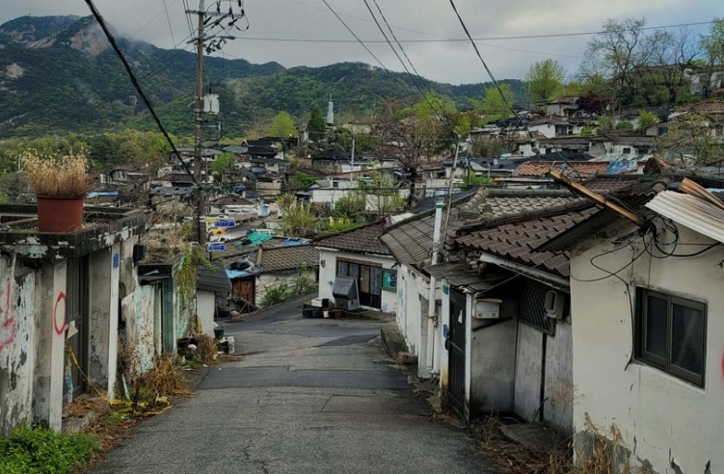
01.분석개요
활용 데이터 정의
그린, 그레이, 소셜 인프라 정의
Green infrastructure
Gray infrastructure
Social infrastructure
생태계를 종합적으로 구성하는 토지, 자연자원 등의
시스템으로 빗물 유출량을 줄여 도시 내 위험을 감소
시키는 요소로 정의
기후 변화로 인한 도시 내 위험을 증가시키는 요소
기존의 일반적인 도시의 물리적인 시설과 설비를 종합하여 일컫는 의미
기후 변화에 적응하기 위한 일련의 행위 및 요소
침수위험의 민감도를 나타내는 요소.
Raw data
Raw data
Raw data
평균고도
배수등급도
경사도
건물면적
도로율
빗물펌프장
소득소비
구난시설
장애인
녹지면적
하천까지의 거리
암거
제방
수문
지하건물
기초생활수급자
65세 이상 노인
손민수 외, ‘서울시 도시환경의 홍수 위험도 평가’, (2013) 선행연구 내용을 참고
Notes:
다음은 활용한 데이터입니다.
선행연구를 참고해 도시 침수 위험을 감소시키는 그린인프라,
도시 침수 위험을 증가시키는 그레이인프라,
침수 위협에 민감도를 나타내는 소셜인프라로 데이터를 분류했습니다.

Slide 8
02.분석방법
분석 프로세스
데이터 수집 및 전처리
침수 여부 결정 요인 확인
군집별 요인의 상관관계 파악
데이터 수집
요인별 유의성 검증
모델 생성 및 비교
군집별 회귀분석
－그린 인프라 데이터셋
－그레이 인프라 데이터셋
－사회 취약계층 데이터셋
－강우량 데이터셋
－침수 데이터셋
- MinMaxScaler
- T-test
- Random Forest
- SVC
- KNN
- Logistic Regression
- 침수빈도 결정규칙 도출
침수빈도 결정 주요 요인 색출
침수빈도와 변수 간의 수식 도출
침수 여부 모델 결정 및 해석
침수 빈도 결정 요인 파악
분석 결과
데이터 전처리
주요 성분 분석
군집 분석
유형별 분석
- 침수 빈도 요인 유형별 군집 시각화
- 소셜 인프라 취약 유형별 군집 분석
- 지역별 해결 방안 탐색
- 구단위로 일일 강우량 집계
- 행정동 단위로 인프라 집계
- 행정동 단위 지형 데이터 집계
- 행정동 단위 사회 데이터 집계
- MinMaxScaler
- 시각화 위해 2차원 축소
- 주요 차원으로 군집분석 실행
－K-means
－DBSCAN
Notes:
분석 과정 입니다.
먼저 데이터들은 행정동 단위로 집계했고,
침수 여부 요인 파악을 위해 여러 분류 모델을 사용했습니다.
또한, 주성분 분석을 통해 침수 빈도 요인을 파악하고
군집별로 의사결정나무 회귀분석과 선형회귀를 통해
군집별 주요 요인의 침수 빈도와의 상관관계를 확인했습니다

Slide 9
02.분석방법
데이터 수집 및 가공
강우량, 침수 데이터셋
활용 데이터 | 전처리 과정 | 데이터셋
서울시 강우량정보 | 1~12월 데이터 병합 시우량(mm/h) = (누적 강우량(연간)(단위:mm)) / (누적 강우 시간(단위:h)) 구면적당 시우량(mm/{h*km²}) = (시우량(단위:mm/h)) / (구 면적(단위:km²) 동면적당 시우량(연단위) = 구 면적당 시우량(연단위) * (행정동 면적 / 구 면적) | 강우량
 | 침수데이터와 연도별 강우량 관측 데이터를 활용하여 침수 발생일 기준 일일 최대 강수량 산출 | 일일 최대 강우량
 | 2022년 기준 일당 80mm 이상 비가 내린 날 (정의) | 집중호우 발생횟수
서울시 침수흔적도 | 침수지역에서 행정동 단위 침수발생횟수 측정 → 강우량 데이터와 행정동 기준으로 병합 | 침수 여부
서울시 침수흔적도 | 침수발생횟수 0 초과 시 True / 0 이면 False | 침수 빈도
그린 인프라 데이터셋
활용 데이터 | 전처리 과정 | 데이터셋
수치표고모델(DEM_90M) | 서울시 구별 수치표고모델 DEM 통합 서울시 행정동 shp레이어 추가 QGIS 툴박스(구역통계) 를 이용하여 행정동별 평균고도 추출 | 평균고도
행정동 경계 |  | 평균고도
경사도 | 각 행정동별 평균 경사도 | 경사도
배수 등급도 | 매우양호, 양호, 약간 양호의 개수 합 / 행정동별 총 배수등급 평가 개수 | 배수등급 양호비율
하천경계 | 행정동별 중심점 생성 공간 처리 툴박스를 활용하여 백터분석 최근접 허브까지의 거리(라인에서 허브 활용) 실폭하천 레이어까지 각 행정동 별 거리를 계산 | 하천까지의 거리
하천경계 | 하천면적 단위를 확인 후 면적을 계산하여 km²으로 치환 해당 지역들에 행정동 ID를 교차영역을 사용하여 맵핑 후 행정동 단위 별로 합계 계산 행정동별 하천 총 면적 / 행정동 면적 | 하천면적 비율
국토계획/공간시설_녹지면적 | 녹지면적 단위를 확인 후 면적을 계산하여 km²으로 치환 해당 지역들에 행정동 ID를 교차영역을 사용하여 맵핑 후 행정동 단위 별로 합계 계산 행정동별 녹지 총 면적 / 행정동 면적 | 녹지면적 비율
Notes:
활용 데이터의 전처리 과정입니다.

Slide 10
02.분석방법
데이터 수집 및 가공
그레이 인프라 데이터셋
활용 데이터 | 전처리 과정 | 데이터셋
서울시 도로명주소 기반 건물 공간데이터 | 각 건물별 행정동ID 라벨링 후 동별 건물 면적의 총합 계산 행정동의 건물 면적 비율 = 행정동별 건물 면적 / 행정동 면적 | 불투수면 비율 (도로&건물 면적)
서울시 10m단위 도로구간공간 | 1. 도로를 행정동 단위로 배분 후 각 도로별 행정동ID 라벨링 2. 행정동 폴리곤 별로 도로 길이 합산 3. (도로구간 공간데이터의 도로 폭 * 도로 길이의 곱) / 행정동 면적 | 도로율
빗물펌프장 | 빗물펌프장 주소를 위경도로 변환 후 포인트 추가 행정동 폴리곤 내 중심점과 빗물펌프장 간 거리 계산 행정동별 빗물펌프장 최단거리 계산 | 빗물 펌프장까지 거리
수문, 암거, 제방 | 수문, 암거, 제방 소유 여부를 행정동 단위 면적당 개수로 변경 | 수문, 암거, 제방 면적
연속수치지형도 건축물대장(층별개요-지하) 행정동 경계 | 연속수치지형도와 건축물대장(층별개요-지하)를 법정동 코드로 매핑 선택한 객체만 추출하여 shp로 만들기 선택한 객체 shp 내 중심점을 만들기 서울시 행정동 shp 폴리곤 내에서 중심점 개수 세기 지하 건물 개수 / 행정동 면적 | 지하건물 비율
소셜 인프라 데이터셋
활용 데이터 | 전처리 과정 | 데이터셋
서울시 고령자현황 데이터 | 65세 이상 인구 수 / 행정동별 인구 수 | 노인
서울시 동별 장애인 데이터 | 장애인 인구 수 / 행정동별 인구 수 | 장애인
서울시 동별 기초생활수급자 | 기초생활수급자 수 / 행정동별 인구 수 | 기초생활수급자
서울시 상권분석서비스(소득소비-행정동) | 2022년 1~4분기 월평균소득 2022년 1~4분기 총 지출금액의 합 2022년 총 연간 지출금액 | 소득소비
경찰서, 소방서, 의료기관 | 행정동 별 경찰서, 소방서, 의료기관 수 합계 / 행정동 면적 | 면적당 구난시설

Slide 11
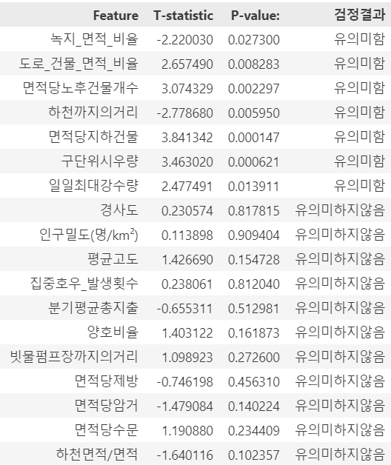
02.분석방법
침수 발생 결정 요인 및 모델 결정
요인 별 침수 발생 여부 유의성 검정 (T-test)
침수 발생 여부 분석 변수 선택
구분 | 인프라 | 변수
종속변수 | 침수 여부
독립변수 | 기상 데이터 | 평균 시우량
 |  | 일일 최대 강수량
 | 그레이 인프라 | 면적당 노후건물 개수
 | 그레이 | 면적당 지하건물 개수
 |  | 도로건물 면적 비율
 | 그린 인프라 | 녹지 면적 비율
 |  | 하천까지의 거리
모델 선정 방법
Random
Forest
SVC 기반
Bagging
KNN 기반
Bagging
Logistic
Regression
VS
VS
VS
1. 분석모델 간 성능을 비교함
2. 각 모델 별 파라미터는 Random Search 및 Grid Search로 최적화 3. 각 분류모델의 정확도 추출 및 평가
Random Forest : 의사결정나무를 여러 개 모아서 데이터 분류 및 예측을 수행하는 알고리즘
KNN : 사전에 결정된 군집 수 K에 기초하여 데이터를 상대적으로 유사한 K개의 군집으로 구분하는 방법
SVC : 분류를 위한 기준선을 정의하는 모델
Logistic Regression : 데이터가 어떤 범주에 속할 확률을 0~1사이의 값으로 예측하고 그 확률에 따라
가능성이 더 높은 범주에 속하는 것으로 분류하는 기법
Notes:
우선, 침수 발생 결정 요인에 사용한 변수들의 T-test 검정결과
유의미한 변수가 7개로 판명되었으며
이 변수들로 랜덤 포레스트, SVC, KNN, 로지스틱 리그레이션의 모델 분석을 실시했습니다.

Slide 12
02.분석방법
침수 발생 결정 요인 및 모델 결정결과 – 랜덤 포레스트
모델의 정확도
information gain
[ 모델 Accuracy 결과 ]
[ information gain 결과 ]
Accuracy
feature names
information gain
정확도 검사 결과
랜덤 포레스트 정확도가 가장 높음 → 랜덤 포레스트를 사용하기로 함
Random Forest를 사용해서 얻은 information gain
→ 변수 별 information 값을 통해 침수여부와 관련된 주요 변수 추정
Notes:
그 중 랜덤포레스트가 74프로의 가장 높은 정확도를 보였고,
오른쪽 그림은 침수 여부와 관련된 7가지 주요변수들의 information gain값 입니다.

Slide 13
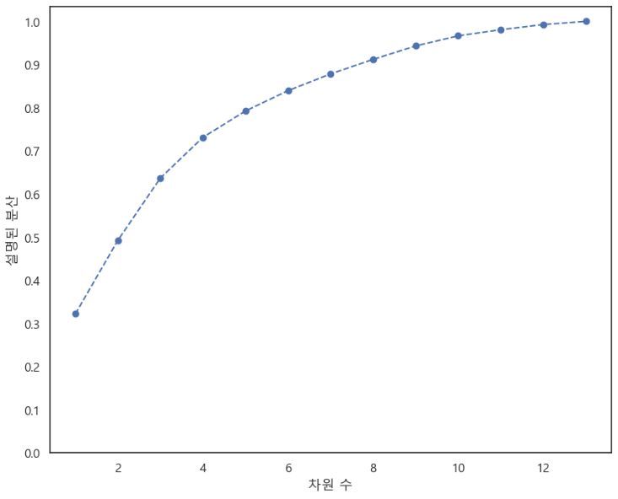
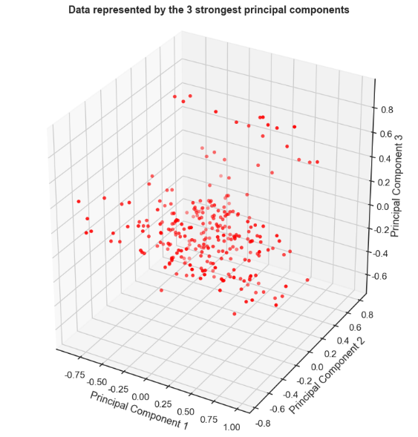
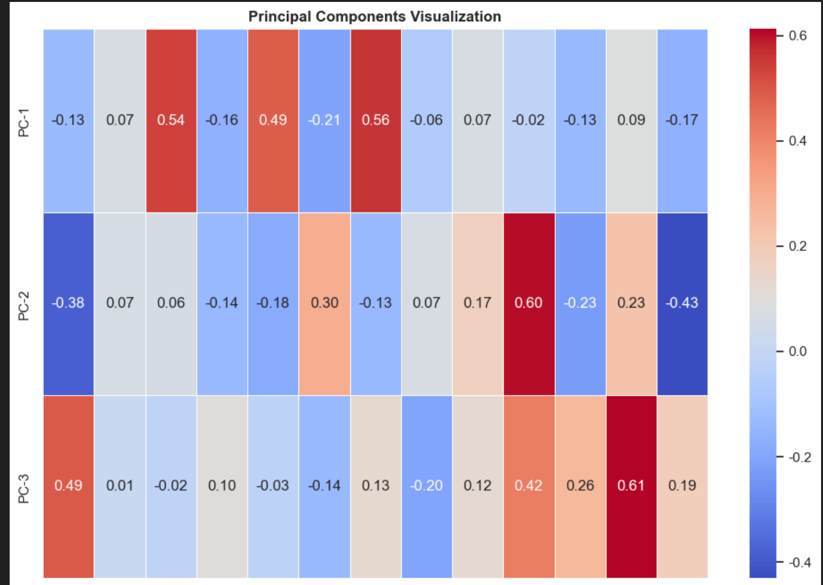
02.분석방법
침수 빈도 결정 요인
침수 여부의 분석은 완료했으나, 침수가 발생한다면 얼마나 발생할지에 대한 분석 필요
[ 전체에서 해당 주성분의 고윳값이 차지하는 비율 ]
[ 전체 변동성 PCA 분산 비율 ]
주성분 분석(PCA)
- 여러 개의 독립변수들을 잘 설명해줄 수 있는 주된 성분을 추출하는 기법
- 침수 빈도를 추정하기 위한 설명변수가 13개이므로 군집분석에서의
차원의 저주를 피하기 위해 주성분 분석을 통해 주성분을 산출하여
군집 분석을 진행함
- 차원의 저주란? 데이터 학습을 위해 차원이 증가하면서 학습데이터 수가
차원의 수보다 적어져 성능이 저하되는 현상
- 선행연구 를 참고하여 13개 feature를 선택하였음
1)
주성분 3개 : 63.7%
PC-1, PC-2, PC-3 로
데이터의 산점도 그래프를 투사
[ 표. 각 주성분 별 feature magnitude ]
PC-1 값의 주요 변수: ➔ 건물 인프라
도로_건물 _면적(비율) = 불투수면 비율 ▲ =>주성분 1▲
지하건물 밀도 ▲ => 주성분 1 ▲
노후 건물 밀도 ▲ => 주성분 1 ▲
PC-2 값의 주요 변수 : ➔기후와 치수 시설 관련
일일 최대 강우량 ▲ => 주성분 2 ▲
양호비율 ▲ => 주성분 2 ▼
빗물펌프장까지 거리 ▲ => 주성분2 ▼
PC-3 값의 주요 변수: ➔ 비의 세기
집중호우 발생 횟수 ▲ => 주성분 3 ▲
일일최대 강우량 ▲ = > 주성분 3 ▲
양호비율 ▲ => 주성분 3 ▲
양호비율
침수횟수
도로_건물면적(비율)
녹지면적
(비율)
노후건물밀도(동/km²)
면적당소비액(백만원/km²)
지하건물밀도(동/km²)
하천면적
하천까지의거리
일일최대
강우량
평균고도
집중호우_발생횟수
빗물펌프장까지거리
손민수 외, ‘서울시 도시환경의 홍수 위험도 평가’, (2013) 선행연구 내용을 참고
1)
Notes:
침수 빈도 결정 요인에 사용한 변수들은 선행연구를 참고하여
차원의 저주를 피하기 위해 주성분 분석을 실시했습니다.
분석 결과,
첫번째 주요변수는 건물인프라와 관련,
두번째 주요변수는 기후와 치수 시설 관련,
세번째 주요변수는 강우 강도에 관한 것으로
군집분석에 사용할 3가지 주요변수를 선정했습니다.

Slide 14
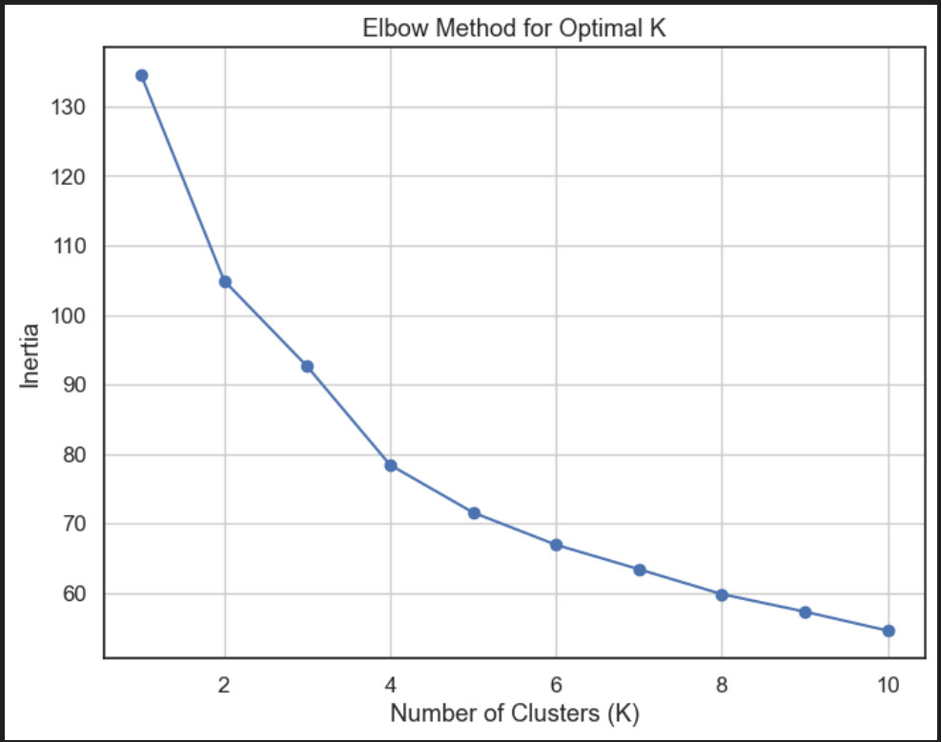
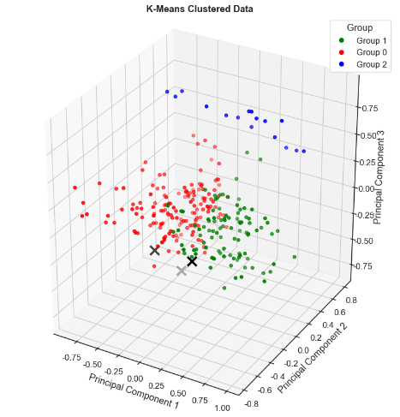
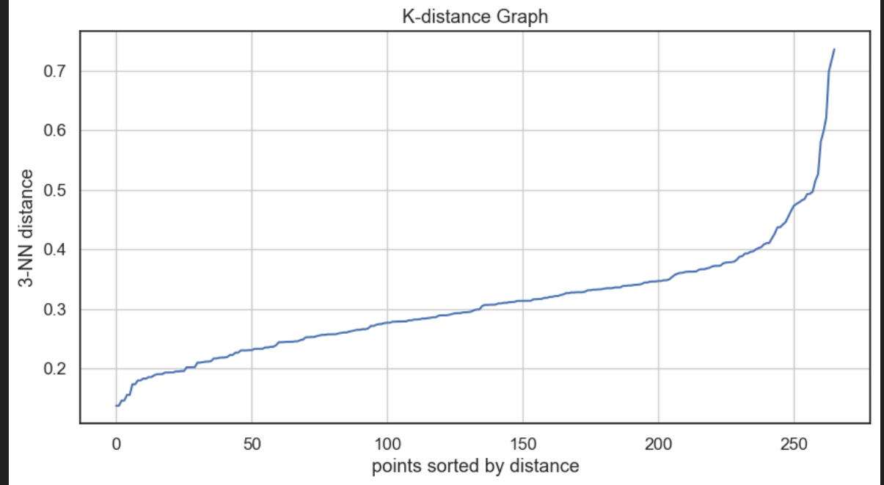
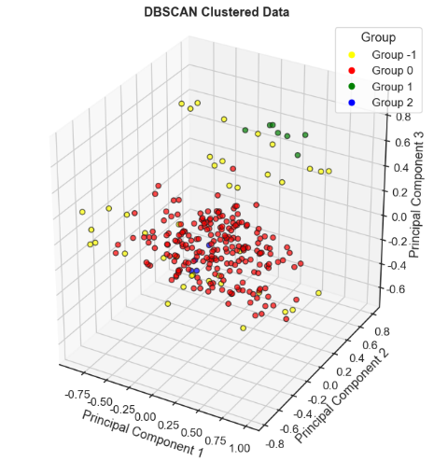
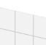
02.분석방법
군집 분석 K-Means & DBSCAN
서울시 전체가 동일한 요소를 가지지 않기 때문에 지역의 유형화를 통해 요인 분석의 정확도를 높여야 한다고 판단하여 군집 알고리즘인 K-Means와 DBSCAN 분석 실행 후 비교
K-Means
군집 중심점이라는 임의의 지점을 선택해 해당 중심에 가장 가까운 거리의 포인트들을 선택하는 군집화 기법
[ Elbow Method ]
[ K-Means 군집 분석 시각화 ]
- Elbow Method란 군집 내 중심점과
관측치 간 거리 합이 급감하는 구간의
k의 개수를 선정하는 방법
- Elbow Method를 통해 K-Means
사용 시 K = 3 일 때 가장 적절한
군집인 것을 확인
- 시각화를 통해 그룹이 3개로 나누어
지는 것을 확인
실루엣 계수
그룹1
그룹2
>
그룹3
DBSCAN
데이터 밀도 기반 알고리즘 군집화 기법으로 기하학적 데이터 세트에 군집화에 효과적
[ Heuristic Method ]
[ DBSCAN 군집 분석 시각화 ]
- Best Eps는 주어진 데이터 포인트의
주변을 정의하는 반경이며, MinPts는
해당 반경 내에 포함되어야 하는 최소
이웃의 수를 뜻함
- Best eps = 0.45 Min Pts = 5
- 시각화를 통해 그룹이 3개로 나누어
지는 것을 확인
실루엣 계수는 군집 안의 관측치들이 다른 군집들과 비교해서 얼마나 비슷한지 나타내는 수치로 K-Means의 점수가 상대적으로 높으므로 K-Means 분석을 채택함
분류불가
그룹1
그룹2
그룹3
Notes:
이후, 서울시 전체가 동일한 요소를 가지지 않기 때문에
지역의 유형화를 통해 요인분석의 정확도를 높여야한다고 판단하여
k-means와 dbscan 군집 분석을 실시했습니다.
k-means와 dbscan의 실루엣계수를 비교한 결과,
더 높은 점수를 보인 k-means 분석을 채택했습니다.

Slide 15
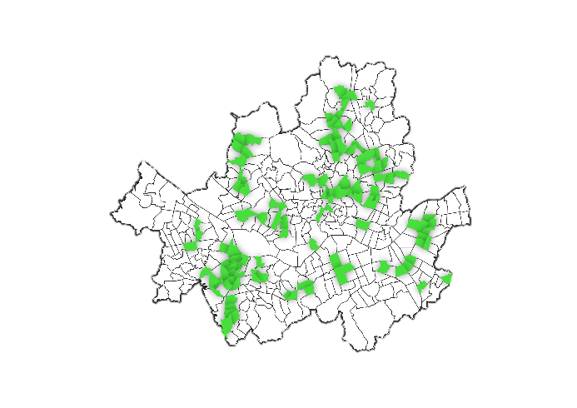
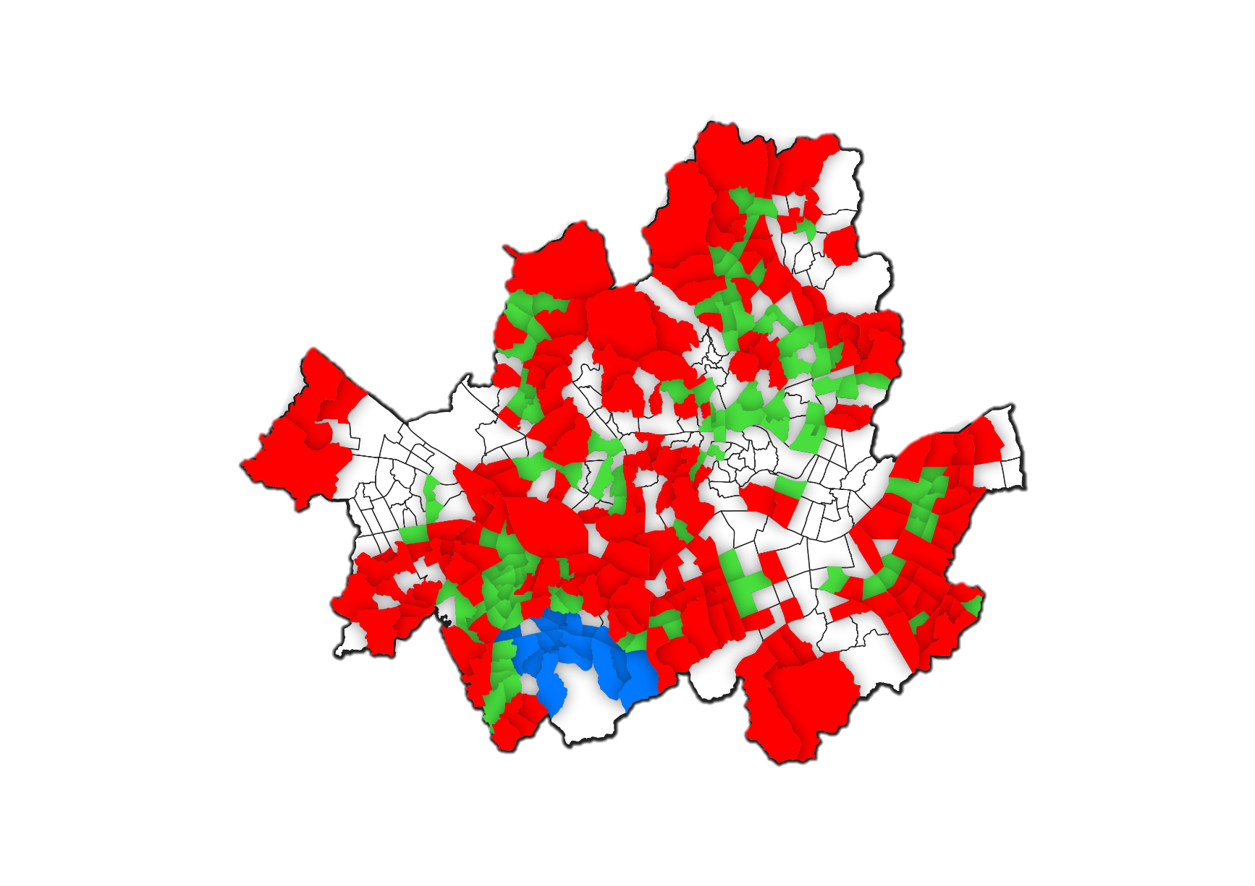
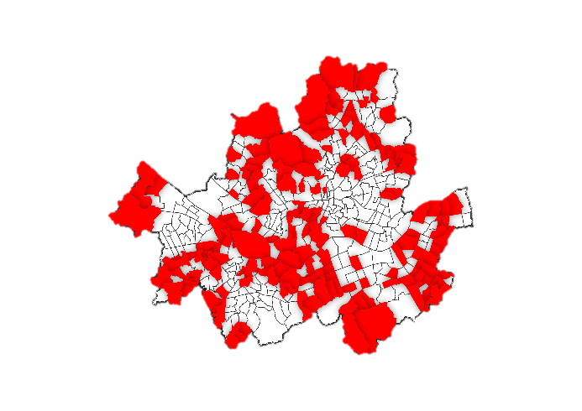
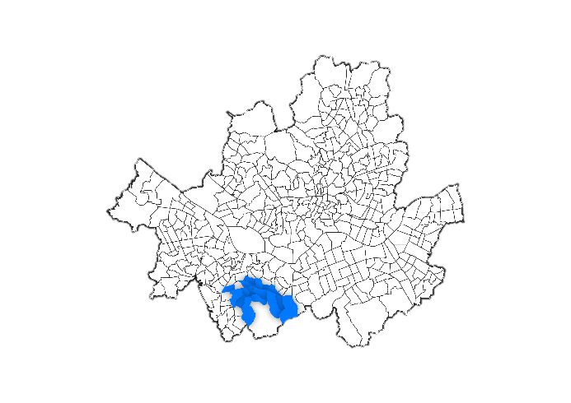
02.분석방법
K-Means 군집 분석 시각화
[ 그룹1 ]
실루엣 계수 값이 상대적으로 높은 K-Means를 채택하여 군집 결과를 시각화
서울시 침수 유형별 군집 지도
[ K-Means 군집 분석 시각화 ]
[ 서울시 침수 유형별 군집 지도 ]
그룹1
그룹2
그룹3
[ 그룹2 ]
[ 그룹3 ]
* 군집화 된 그룹을 통해 각 그룹간 특징을 의사결정나무 회귀분석과 선형회귀분석을 사용하여 분석하기로 함.
* 의사결정나무 회귀분석은 요인간의 비선형관계에도 유연한 해석이 가능함. 의사결정나무 회귀분석을 사용하여 침수빈도에 영향을 끼치는 주요 요인을 색출.
* 선형회귀분석은 침수빈도와 요소 간의 수식을 만들면 요인의 변화에 따른 침수빈도의 변화를 수치적으로 해석할 수 있음.
의사결정나무 회귀분석에서 색출된 주요요인들을 고려하여 선형회귀분석을 실시하였으며 설명력을 높이기 위해 후진제거법을 사용함
Notes:
군집수가 3개인 k-means의 군집결과와
실제 서울시 행정동별로 침수 유형을 군집화한 모습입니다.
저희는 의사결정나무 회귀분석과 다중선형회귀로 나누어
각 그룹 별 특징을 분석했습니다.
지금부터
각 그룹별 특징에 대해 말씀드리겠습니다.

Slide 16
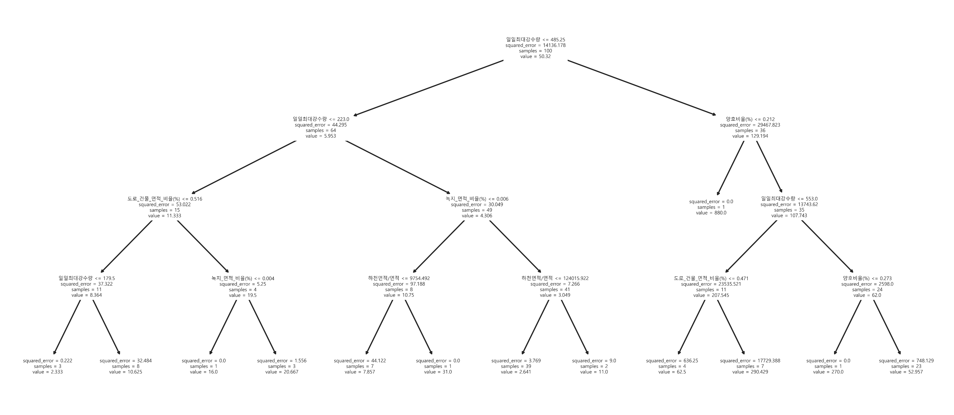
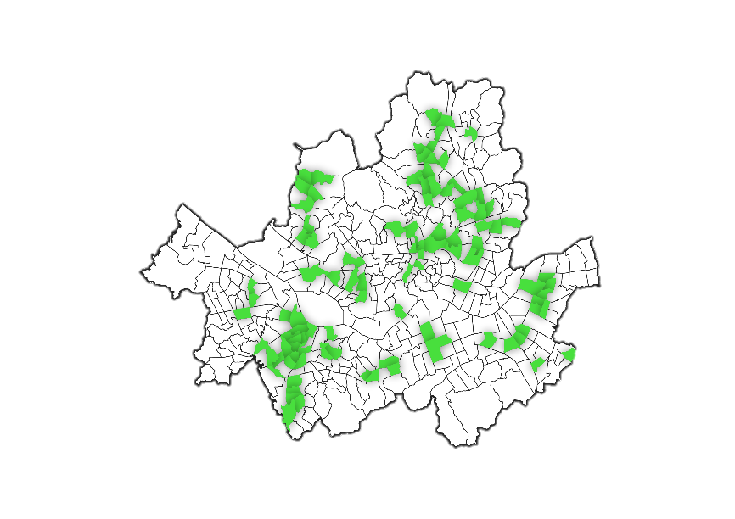
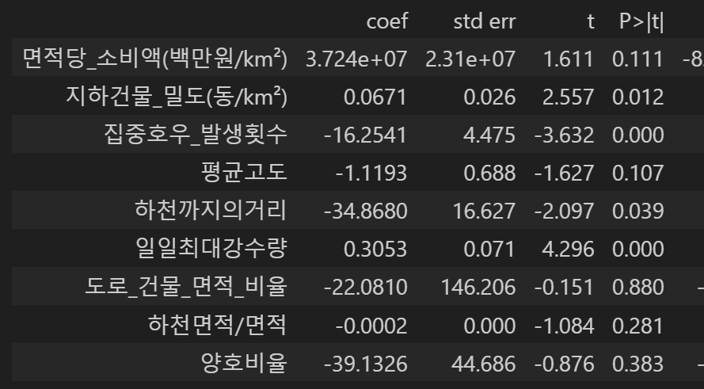
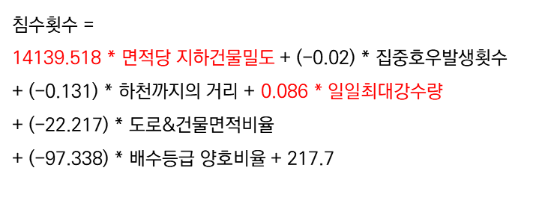
03.분석결과
그룹별 회귀분석 – 의사결정나무회귀&다중선형회귀분석
군집 분석으로 묶은 그룹별 특성 – 그룹1
1. 의사결정나무 회귀분석 R² :0.897
[ 그룹1 – 행정동 100개 ]
의사결정나무 회귀
information gain
feature_name | infomation_gain
배수등급 양호비율 | 49.2474098
일일 최대강수량 | 40.2233156
도로&건물_면적_비율 | 10.4492988
하천면적/면적 | 0.0474043
녹지_면적_비율 | 0.0325715
회귀나무를 이용해 그룹1의 침수 빈도를 결정하는 주요 변수 ‘배수등급 양호비율, 일일 최대강수량, 도로&건물면적 비율, 하천면적 비율,
녹지면적 비율’ 도출함
2. 다중선형회귀분석 R² : 0.433
회귀분석 변수 별 계수 및 유의도 결과
$침수횟수$ =
14139.518 * 면적당 지하건물밀도 + (-0.02) * 집중호우발생횟수
+ (-0.131) * 하천까지의 거리 + 0.086 * 일일최대강수량
+ (-22.217) * 도로&건물면적비율
+ (-97.338) * 배수등급 양호비율 + 217.7
그룹1의 공통적 특징 :
치수 및 배수 시설 정비
선형회귀를 이용해 도출한 그룹1의 침수빈도와 변수 간의 관계식(선형관계)을 도출함
Notes:
첫번째 그룹입니다.
의사결정나무 회귀분석을 통해 침수 빈도를 결정하는 주요변수들을 도출했고
선형회귀분석을 통해 침수빈도와 주요변수 간 선형관계를 계산했습니다.
의사결정나무와 선형회귀분석의 R스퀘어 값 중
의사결정나무 R스퀘어값이 0.897로 더 높았고,
주요 변수들을 확인한 결과
그룹 1의 공통적 특징은 치수 및 배수시설 정비 문제로 나타났습니다.

Slide 17

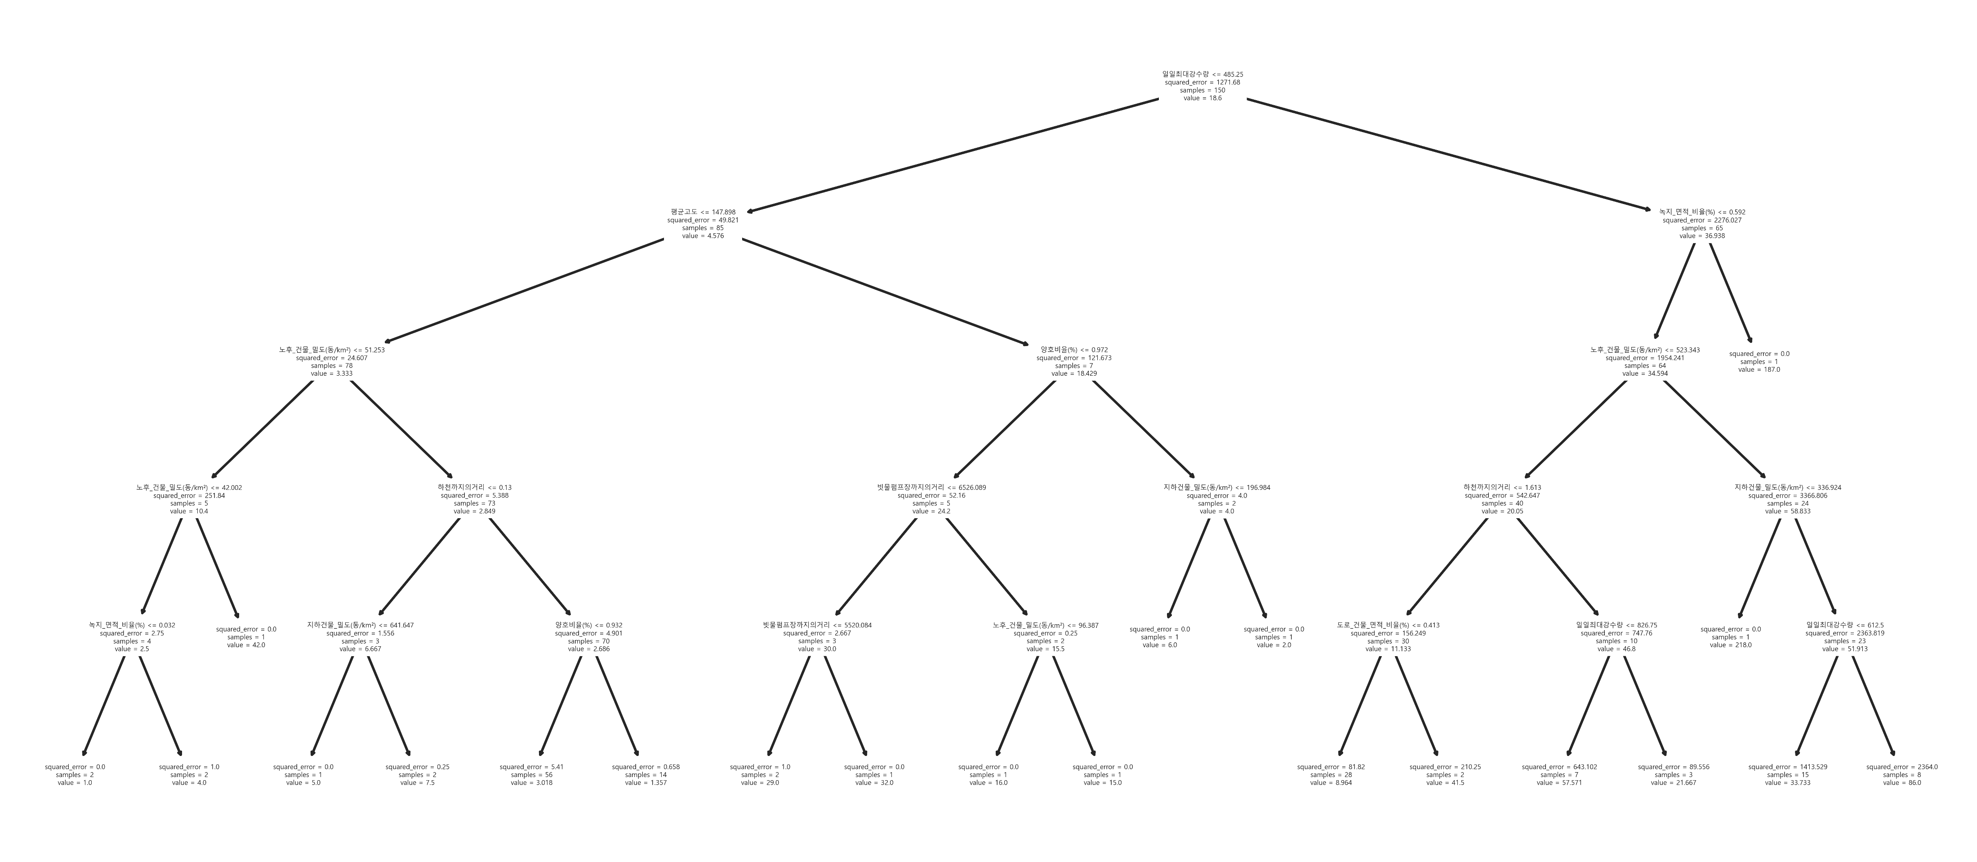
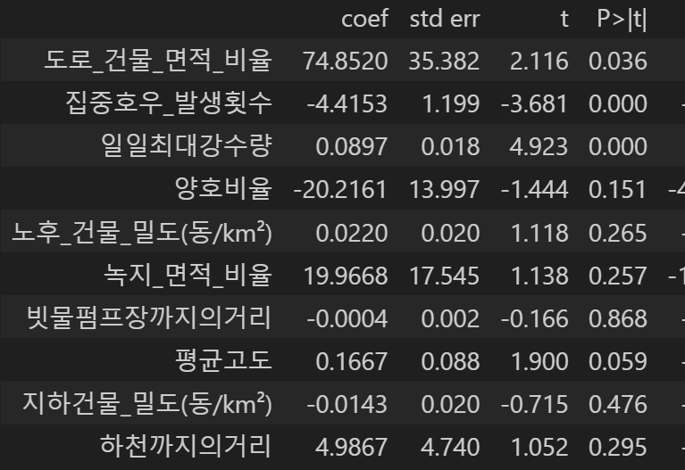
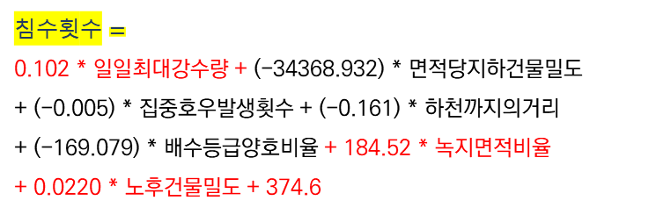
03.분석결과
그룹별 회귀분석 – 의사결정나무회귀&다중선형회귀분석
군집 분석으로 묶은 그룹별 특성 – 그룹2
1. 의사결정나무 회귀분석 R² : 0.89
feature_name | infomation_gain
일일 최대강수량 | 38.87999054
지하건물밀도(동/km²) | 18.51578481
노후건물밀도(동/km²) | 16.85658336
녹지_면적_비율 | 16.01760894
하천까지의 거리 | 6.711371052
도로&건물_면적_비율 | 1.383381956
평균고도 | 1.024727273
배수등급 양호비율 | 0.429718503
빗물펌프장까지의 거리 | 0.180833567
[ 그룹2 - 행정동 150개 ]
의사결정나무 회귀
information gain
회귀나무를 이용해 그룹2의 침수 빈도를 결정하는 주요 변수 ‘일일 최대강수량, 지하건물밀도, 노후건물밀도, 녹지면적 비율, 하천까지의 거리,
도로&건물 면적 비율, 고도, 배수등급 양호비율, 빗물펌프장까지의 거리’ 도출함
2. 다중선형회귀분석 R² : 0.421
회귀분석 변수 별 계수 및 유의도 결과
$$침수횟수=$$
0.102 * 일일최대강수량 + (-34368.932) * 면적당지하건물밀도
+ (-0.005) * 집중호우발생횟수 + (-0.161) * 하천까지의거리
+ (-169.079) * 배수등급양호비율 + 184.52 * 녹지면적비율
+ 0.0220 * 노후건물밀도 + 374.6
그룹2의 공통적 특징 :
건물 노후, 도시의 과개발
선형회귀를 이용해 도출한 그룹2의 침수빈도와 변수 간의 관계식(선형관계)을 도출함
Notes:
두번째 그룹입니다.
의사결정나무와 선형회귀분석의 R스퀘어 값 중
의사결정나무 R스퀘어값이 0.89로 더 높았고,
주요 변수들을 확인한 결과
그룹 2의 공통적 특징은 건물노후, 도시의 과개발 문제로 나타났습니다.

Slide 18
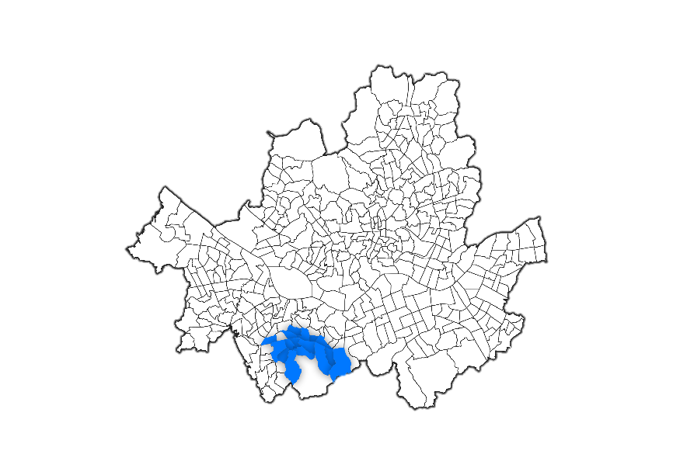
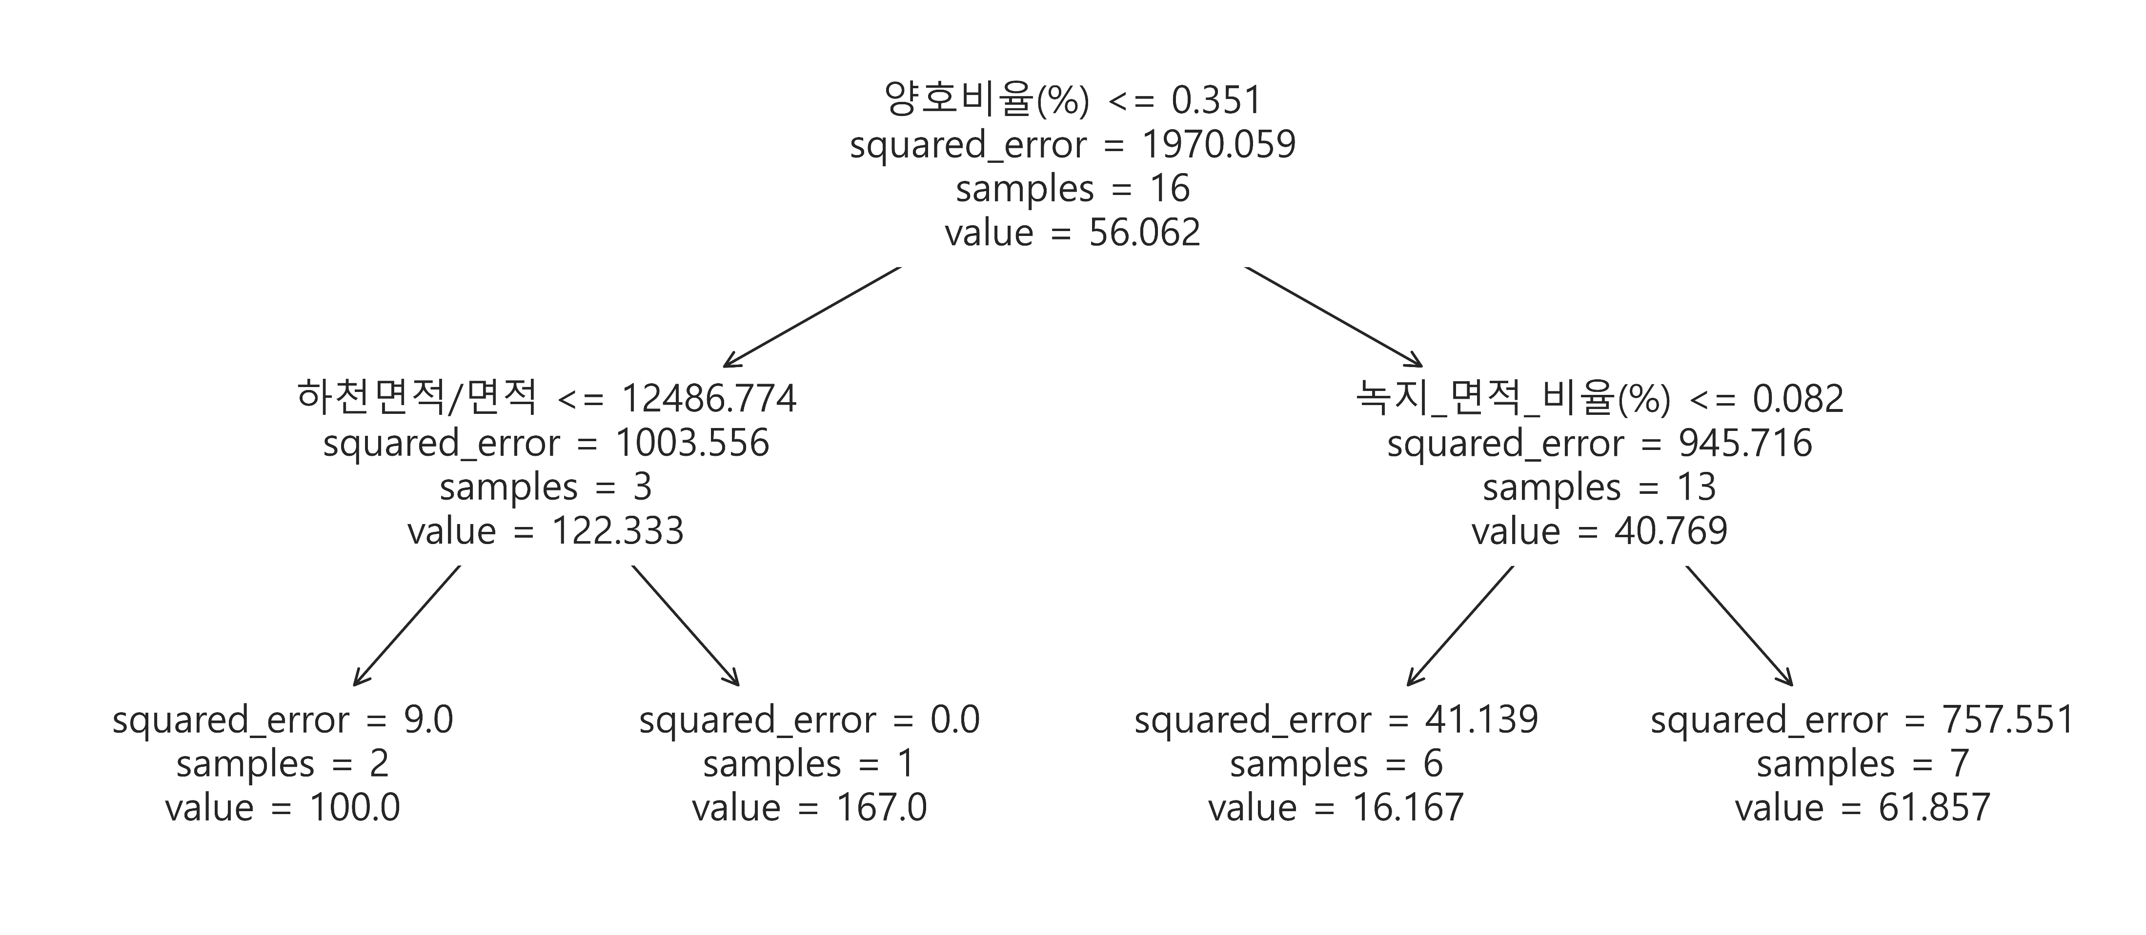
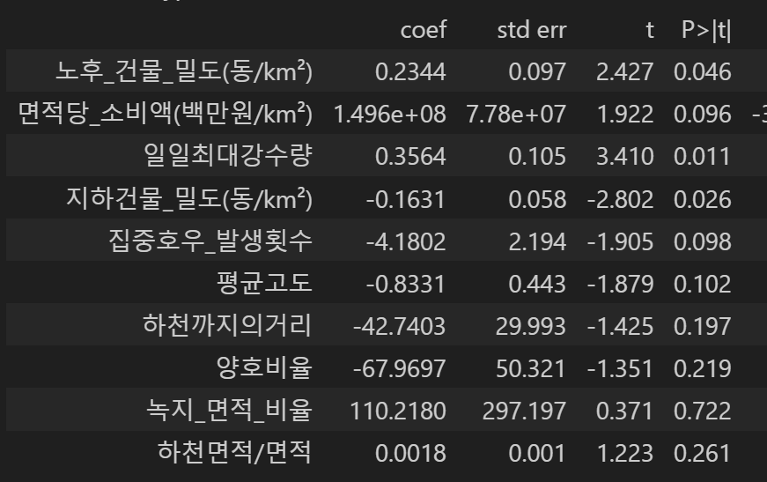
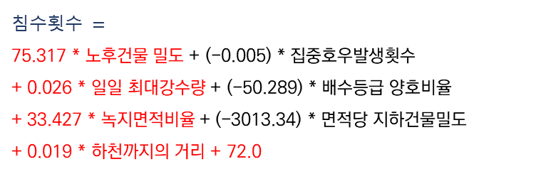
03.분석결과
그룹별 회귀분석 – 의사결정나무회귀&다중선형회귀분석
군집 분석으로 묶은 그룹별 특성 – 그룹3
1. 의사결정나무 회귀분석 R² : 0.88
[ 그룹3 - 행정동 16개 ]
의사결정나무 회귀
information gain
feature_name | infomation_gain
배수등급 양호비율 | 62.4814426
녹지면적_비율 | 25.98756606
하천면적/면적 | 11.53099134
회귀나무를 이용해 그룹3의 침수 빈도를 결정하는 주요 변수 ‘배수등급 양호비율, 녹지면적 비율, 하천면적 비율’ 도출함
2. 다중선형회귀분석 R² : 0.726
회귀분석 변수 별 계수 및 유의도 결과
$$침수횟수 =$$
75.317 * 노후건물 밀도 + (-0.005) * 집중호우발생횟수
+ 0.026 * 일일 최대강수량 + (-50.289) * 배수등급 양호비율
+ 33.427 * 녹지면적비율 + (-3013.34) * 면적당 지하건물밀도
+ 0.019 * 하천까지의 거리 + 72.0
그룹3의 공통적 특징 :
하수관거 정비와 녹지면적
선형회귀를 이용해 도출한 그룹3의 침수빈도와 변수 간의 관계식(선형관계)을 도출함
Notes:
세번째 그룹입니다.
의사결정나무와 선형회귀분석의 R스퀘어 값 중,
의사결정나무 R스퀘어값이 0.88로 더 높았고,
주요 변수들을 확인한 결과
그룹 3의 공통적 특징은 하수관거 정비와 녹지면적 문제로 나타났습니다.

Slide 19
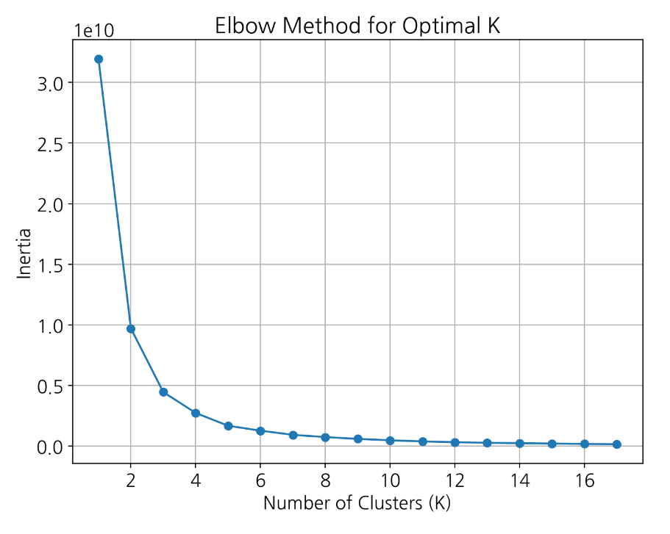
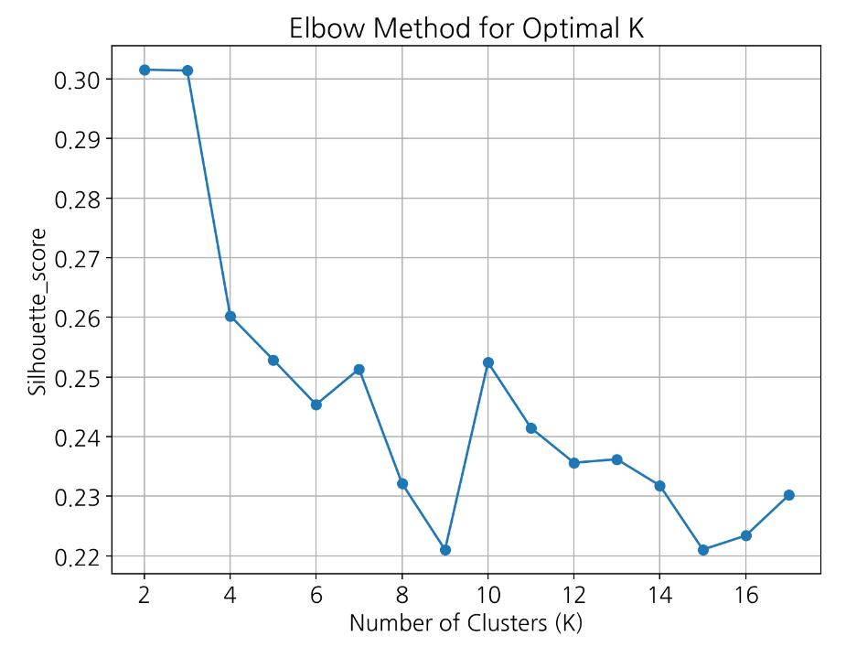
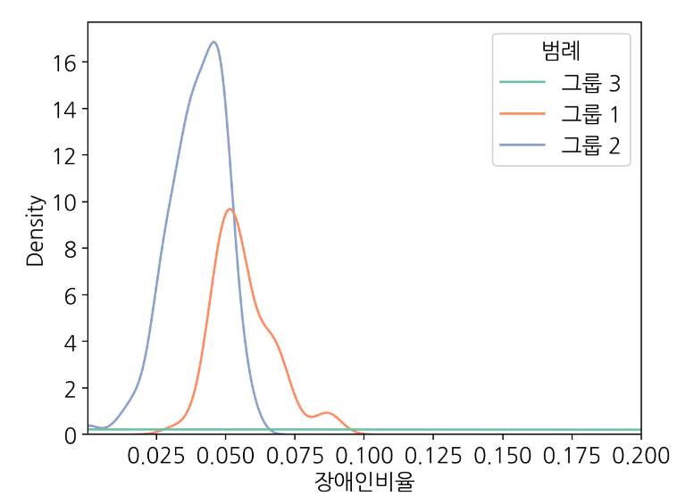
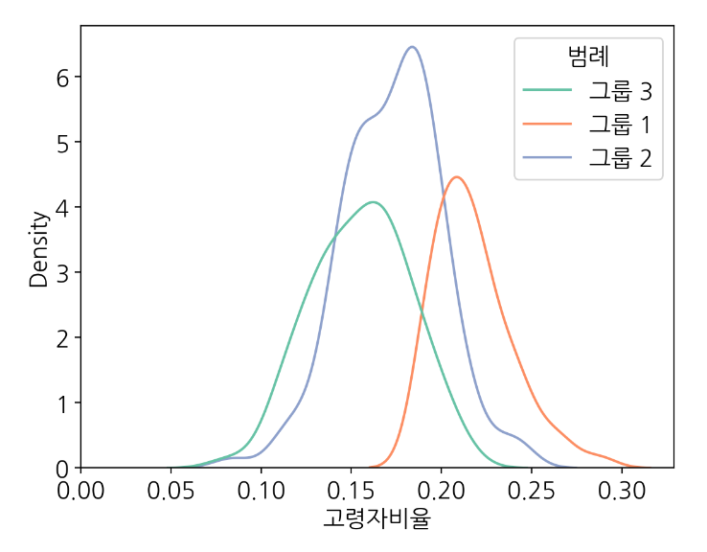
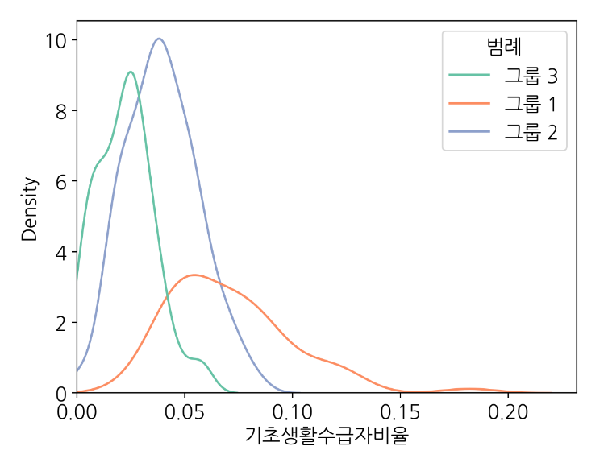
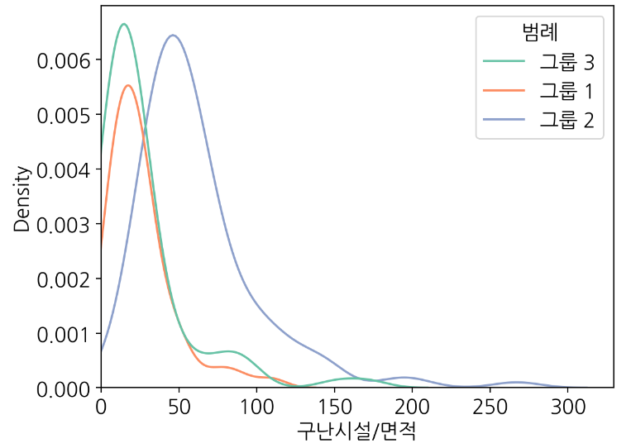
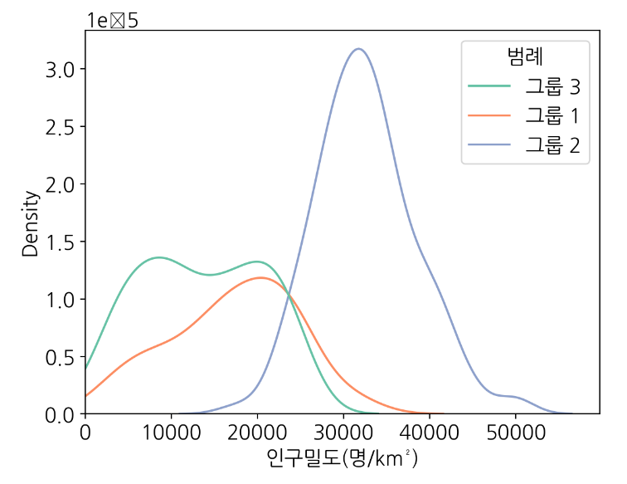
03.분석결과
소셜 인프라 군집분석
소셜 인프라를 사용하여 침수 발생 시 대처 능력 취약 지역 군집을 분석함
군집 분석에 사용한 변수 설명
K-means : 최적의 군집 수 도출 결과 K=3
구분 | 활용 데이터 | 데이터셋
소셜 인프라 | 서울시 고령자현황 데이터 | 노인
소셜 인프라 | 서울시 동별 장애인 데이터 | 장애인
소셜 인프라 | 서울시 동별 기초생활수급자 | 기초생활수급자
소셜 인프라 | 경찰서, 소방서, 의료기관 | 면적당 구난시설
소셜 인프라 | 서울시 동별 인구밀도 데이터 | 인구밀도
[ Elbow Method ]
[ 실루엣 계수 ]
군집별 특징 분석
[ 장애인 비율 ]
[ 고령자 비율 ]
[ 기초생활수급자비율 ]
[ 구난시설/면적 ]
[ 인구밀도(명/km²) ]
Notes:
또한 저희는 침수가 발생한 지역 중
침수 대처 능력이 취약한 지역을 확인하기 위해
K-Means로
소셜인프라의 군집화를 실시했습니다.

Slide 20
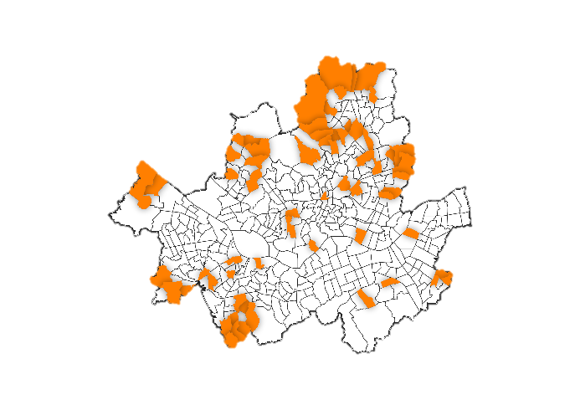



03.분석결과
03.분석결과
소셜 인프라 군집분석 결과 시각화
[ 그룹1 ]
행정동 단위 대처 능력 취약 군집별 지도 시각화
서울시 대처 능력 유형별 군집 지도 시각화
특징 : 사회적 약자 비율이 높고
구난 시설이 부족
그룹1
그룹2
그룹3
[ 그룹2 ]
특징 : 인구밀도가 높고
구난 시설이 많음
[ 그룹 3 ]
특징 : 인구밀도가 낮음
Notes:
그 결과 3가지 그룹으로 나눌 수 있었고,
그룹1은 사회적 약자 비율이 높고 구난 시설이 부족하여
그룹2, 그룹3보다 침수 대처에 취약한 지역임을 알 수 있습니다.

Slide 21



04.결론
분석 활용방안
침수 빈도 결정 규칙을 통해 지역별 맞춤 개선 방안 제안
치수 및 배수 시설 정비 문제
침수 빈도 결정 규칙
1) 일일 최대 강수량이 높고 배수등급 양호 비율이 낮은 지역
2) 일일 최대 강수량이 낮지만 녹지 면적 비율이 낮은 지역
3) 일일 최대 강수량이 높으며 배수등급 양호 비율이 낮고 불투수면 비율이 높은 지역
[ 당산2동 ]
1. 대림1동, 사당 1동
원인 : 강우 강도가 매우 강하고 배수 시설 정비가 원활 하지 않은 것으로 추정
해결방안 : 배수체계 개선, 배수능력 제고
2. 쌍문2동, 수유 2,3동, 송천동, 번1동 등 8개 동
원인 : 비의 세기는 상대적으로 약하지만 비 흡수 지형이 부족
해결방안 : 투수성을 재고하여 그린 인프라(수변공원,녹지) 등을 확보
3. 영등포구 일대 (신길,영등포본동,대림) 7개 동
원인 : 도시 개발 진행 속도에 비해 배수 시설 정비가 부족
해결방안 : 침투시설 증대와 배수 체계 개선 필요
[ 대림2동 ]
Notes:
모든 분석을 종합한 결과,
치수 및 배수 시설 정비 문제 그룹은
다음과 같은 침수 빈도 결정 규칙을 보입니다.
첫째, 일일 최대 강수량이 높고 배수등급 양호 비율이 높은 지역.
둘째, 일일 최대 강수량이 낮지만 녹지면적 비율이 낮은 지역.
셋째, 일일 최대 강수량이 높으며 배수등급 양호 비율이 낮고 불투수면 비율이 높은 지역이 있습니다.
대림1동, 사당1동의 경우,
강우 강도가 매우 강하고 배수 시설 정비가 원할하지 않은 것으로 추정되어
배수체계 개선, 배수 능력 재고가 필요합니다.
쌍문2동, 수유2.3동 등의 경우, 강우 강도가 상대적으로 약하지만
비 흡수 지형이 부족하여 수변공원, 녹지 등을 확보하여 투수성을 높여야합니다.
빨간색 글씨 부분은 소셜인프라 군집화 결과, 침수대처에 취약한 지역으로
신길, 영등포구 일대가 있습니다.
이 지역은 도시 개발 진행 속도에 비해 배수 시설 정비가 부족하여
침투 시설의 증대와 배수 체계 개선이 필요해 보입니다.

Slide 22



04.결론
분석 활용방안
침수 빈도 결정 규칙을 통해 지역별 맞춤 개선 방안 제안
건물 노후, 도시의 과개발
침수 빈도 결정 규칙
1) 일일 최대 강수량이 높고 불투수면은 낮지만 녹지 면적 비율이 낮은 지역
2) 일일 최대 강수량이 매우 높으며 녹지 면적이 적고 지하건물과 노후 건물의 밀도가 높은 지역
3) 일일 최대 강수량이 높고 하천까지의 거리가 가깝고 불투수면적이 높은 지역
[ 사당2동 ]
1. 사당2동 등
원인 : 도로율이 낮지만 면적당 시우량이 높아 물 저장 능력 부족
해결방안 : 빗물 저류조와 같이 물을 저장할 수 있는 시설 필요
2. 구로2동, 방배2동, 방배본동, 개봉1동 등
원인 : 강수량이 높은데 반해 건물들의 시설물의 노후화와 특색으로 침수 방어가 힘든 지형
해결방안 : 시설물 점검 및 보수, 저류 시설 확대
3. 가산동 삼전동
원인 : 하천까지와의 거리가 가까우며 불투수면이 높은 지역
해결방안 : 범람에 의한 홍수가 자주 발생하는 지역으로 방재 시설의 증대 필요
[ 서초구 ]
Notes:
두번째, 건물노후, 도시의 과개발 문제 그룹은 다음과 같은 침수 빈도 규칙을 가지고 있습니다.
첫째, 일일 최대 강수량이 높고 불투수 면적과 녹지 면적 비율이 낮은 지역.
둘째, 일일 최대 강수량이 매우 높으며 녹지 면적이 적고 지하건물과 노후 건물의 밀도가 높은 지역이 있습니다.
사당2동 등의 경우, 도로율이 낮지만 면적당 시우량이 높아
물 저장 능력 부족하여 빗물 저류조와 같이 물을 저장할 수 있는 시설이 필요해 보입니다.
구로2동, 개봉1동 등의 경우, 강수량이 높은데 반해
건물의 노후화와 침수 방어가 힘든 지형으로
시설물 점검 및 보수, 저류 시설을 확대할 필요가 있습니다.
이 중 소셜인프라 군집화 결과,
침수대처에 취약한 지역으로 개봉 1동이 있습니다.
마지막으로 가산동, 삼전동의 경우
하천까지의 거리가 가깝고 불투수 면적 비율이 높은 지역으로
홍수범람이 자주 발생하여 빗물 펌프장 건설과 제방의 설계 빈도 강화가 필요한 것으로 보입니다.

Slide 23



04.결론
분석 활용방안
침수 빈도 결정 규칙을 통해 지역별 맞춤 개선 방안 제안
하수관거 정비와 녹지면적
침수 빈도 결정 규칙
1) 배수시설 양호비율이 낮고 하천 면적 비율이 높은 지역
2) 배수시설은 상대적으로 양호하지만 녹지 면적 비율이 낮음
[ 대림동 ]
1. 신림동
원인 : 하천의 범람을 배수할 수 있는 시설의 노후화
해결방안 : 하수관거 정비를 통해 노후 관거를 교체하고, 기존 하수관거 용량부족을 해결
또한 많은 예산이 소요되므로 하수처리구역별 우선순위를 정할 필요가 있음
2. 은천동, 미성동, 삼성동
원인 : 도시의 녹지 면적이 적어 비 흡수 시설이 부족
해결방안 : 도시의 녹화 산업 증대 필요
[ 신길6동 ]
Notes:
세번째, 하수관거 정비와 녹지면적 문제 그룹은 다음과 같은 침수 빈도 결정 규칙이 있습니다.
첫째, 배수시설 양호비율이 낮고 하천 면적 비율이 높은 지역
둘째, 배수시설은 상대적으로 양호하지만 녹지 면적 비율이 낮은 지역이 있습니다.
신림동의 경우, 배수시설의 노후화로 하천의 범람 방지가 어려워
하수관거 정비를 통해 노후 관거를 교체하고,
기존 하수관거 용량부족을 해결할 필요가 있습니다.
침수대처에 취약한 지역으로 은천동, 미성동이 있습니다.
이 지역은 도시의 녹지면적이 적어
비 흡수 시설이 부족한 것으로 녹화 산업 증대가 필요해 보입니다.

Slide 24



04.결론
의의 및 한계점
의의
실질적 재해 위험지구 구분
지역별 침수 원인 파악
지역 균형 발전
현재 서울시 자연재해위험개선지구에서 선정한
재해 위험지구와 달리, 2022년까지의 데이터를
기반으로 침수피해에 영향을 주는 요인 분석을
통해 실질적 재해 위험지구를 구분함
서울시의 개별 지역이 다른 환경인 점에 착안,
각 지역별 침수 피해 원인 파악이 가능함
동일한 유형으로 묶인 그룹 간 침수 피해
데이터를 공유함으로써 정보의 이득이 증가
서울시 침수위험지구에 선정되지 못한 이유인
집값 하락 및 재선의 악영향 우려를 방재 시설
제안을 통해 경제적 효율을 높여 지역 균형 발전,
주민 인식 개선 및 집값 안정화에 도움을 줄 수 있음
한계점
1. 방재시설의 세부 위치정보 획득이 어려워 지역별 방재시설 최적화에 어려움을 겪음
2. 방재 시설의 설치 비용과 운영 비용을 등의 데이터를 얻기 어려워 실질적으로 얻는 경제 효과를 산출이 어려움
3. 홍수유출 계산을 위한 저류함수법을 사용하기 위한 단위폭당 유량, 수심, 유효유량 등의 데이터 수집이 어려워 중요 데이터인 홍수 유출정도의 계산이 불가했음
4. 침수 빈도와 수집 데이터 간의 상관관계가 선형관계가 아니기 때문에 각 독립변수의 계수에서 모순이 발견되기도 함
Notes:
분석을 진행하면서
세부적인 방재시설 위치 정보 수집과
그에 따른 지역별 방재시설의 최적화가 어려웠고
비용 정보 또한 공개되지 않아
실질적으로 얻는 경제 효과 산출이 어려웠습니다.
또한 침수빈도와 수집된 데이터 간에 비선형적인 상관관계를 보여
독립변수의 계수에서 모순이 발견되기도 했습니다.
하지만 그럼에도 불구하고
서울시가 선정한 자연재해위험 개선지구와
실제 피해지역 간의 괴리를 군집화를 통해
침수 빈도 결정 요인들을 세부적으로 평가할 수 있어
그에 따른 효과적인 맞춤 대응을 할 수 있다 생각합니다.
무엇보다 서울시 침수위험지구에 선정되지 못한 지역에
방재 시설 설치를 제안하여
지역 균형 발전, 주민 인식 개선 및
집값 안정화에 도움을 줄 수 있다 생각합니다.

Slide 25
데이터 목록
사용 데이터 목록
데이터 | 기준년도 | 출처
서울시 10m단위 도로구간공간 | 2016 | 서울시 빅데이터 캠퍼스
서울시 강우량정보 | 2019 | 서울시 빅데이터 캠퍼스
서울시 도로명주소 기반 건물 공간데이터 | 2016 | 서울시 빅데이터 캠퍼스
서울시 행정동 단위 거주인구 데이터 | 2019 | 서울시 빅데이터 캠퍼스
하천경계 | 2014 | 서울시 빅데이터 캠퍼스
국민기초생활보장 수급자 | 2021 | 서울열린데이터광장
물재생센터/하수처리장 | 2019 | 서울열린데이터광장
서울시 상권분석서비스(소득소비-행정동) | 2023 | 서울열린데이터광장
서울시 서소위치 위치정보 | 2019 | 서울열린데이터광장
서울시 인구밀도 (동별) | 2019 | 서울열린데이터광장
서울시 자연재해위험개선지구(침수지구)현황 | 2023 | 서울열린데이터광장
서울시 침수흔적도 | 2022 | 서울열린데이터광장
서울시장애인현황 (장애유형별/동별) 통계 | 2021 | 서울열린데이터광장
의료기관 | 2023 | 서울열린데이터광장
데이터 | 기준년도 | 출처
빗물 저류 시설 유지 관리 시설 현황 | 2015 | 2030하수도정비기본계획
빗물펌프장 위치 정보 | 2015 | 2030하수도정비기본계획
건축물대장(층별개요-지하) | 2023 | 건축데이터개방
경찰청_경찰관서 위치 주소 현황 | 2022 | 공공데이터포털
서울특별시_강우량 데이터 | 2020 | 공공데이터포털
(연속주제)_국토계획/공간시설 | 2023 | 국가공간정보포털
경사도 | 2018 | 국가공간정보포털
고도 | 2014 | 국가공간정보포털
배수등급도 | 2018 | 국가공간정보포털
산림입지토양도 | 2018 | 국가공간정보포털
수문, 암거, 제방, 하천경계 | 2014 | 국가공간정보포털
수치표고모델DEM_90M | 2020 | 국가공간정보포털
연속지적도 | 2023 | 국가공간정보포털
(센서스경계)행정동경계 | 2023 | 통계청
Notes:
저희가 사용한 데이터 목록과 참고문헌입니다.
이상 침착맨조 발표를 마치겠습니다. 감사합니다.

Slide 26



참고문헌
참고문헌
국토이슈리포트 67호
2022 이상기후보고서
김갑수, "하수관거의 기능향상을 위한 고찰;연구논문", 서울시정개발연구원, 2000, pp. 53
박한나, 송재민, "침수 취약성 지표와 사회적 취약계층 비율 간의 상관관계분석을 통한 환경정의 실증 연구," 대한국토·도시계획학회 논문집, 2014, 제49권, 제7호, 통권 209호, pp. 169-186
이민우, 김태웅, 문건우, "우리나라의 지역별 홍수피해 특성을 고려한 홍수피해 취약성 평가," 한국방재학회 논문집, 2013, 제13권, 제4호, 통권 62호, pp. 245-256
이호덕, '공공시설에서 빗물저류시설 설치도입효과 검토 연구,’ 부경대학교 산업대학원, 2007
장옥재, 김영오, "지역회귀분석을 이용한 홍수피해위험도 산정," 한국방재학회 논문집, 2009, 제9권, 제4호, 통권 38호, pp. 71-80
손민수, 박지영, HongSokKim, "서울시 도시환경의 홍수 위험도 평가," 서울도시연구, 2013, 제14권, 제4호, pp. 127-140
참고기사
손안에 서울, "집중호우에도 안심! 물막이판 등 침수방지시설 무상 설치", 내 손안에 서울, 2023.07.19, https://mediahub.seoul.go.kr/archives/2008561
이가영, "침수로 갇혀 신고했지만… 서울 반지하 일가족 3명 참변",조선일보,2022.08.09,https://www.chosun.com/national/national_general/2022/08/09/RGLPSIO4TFAI3BVNRXYWYFFBFI
이동근, "이틀 폭우에 침수차량 4791대… 손보사 '비상'",전자신문,2022.08.09,https://www.etnews.com/20220809000131
이태영, “하천변 산책하던 70대 남성 하천에 휩쓸려 사망…여주 시간당 64.5㎜ 폭우”, 2023.07.11, https://m.kwnews.co.kr/page/view/2023071115201908078
이형주, "도시 재해대응 거점 방재공원, 조성 확대 전망," 라펜트, 2023.02.23, 2023.02.23,https://www.lafent.com/mbweb/news/view.html?news_id=131945
임우섭, "'집값 떨어질까봐' 강남 침수위험 알고도 모른척했다", 파이낸셜뉴스, 2023.06.09, https://www.fnnews.com/news/202306091006598229
정칠석, "강서구 빗물펌프장 ‘30년 빈도’ UP," 시정일보, 2014.08.07, http://www.sijung.co.kr/news/articleView.html?idxno=92438
차현진, "하천 산책 70대 급류 휩쓸려 사망‥",MBC 뉴스,2023.07.11,https://imnews.imbc.com/replay/2023/nwdesk/article/6502421_36199.html
천권필, "앞도 안 보이는 50㎜ 물폭탄…한국 '극한호우' 86% 늘었다," 중앙일보, 2023.07.18, https://www.joongang.co.kr/article/25178133#home
최미송, "지하주차장, 맨홀… 서초구서만 4명 실종",동아일보,2022.08.10,https://www.donga.com/news/Society/article/all/20220810/114887280/1
홍규빈, "관악구 도림천 범람…산사태 경보도 발령",연합뉴스,2022.08.08,https://www.yna.co.kr/view/AKR20220808151800004
황재성, "최근 10년간 자연재해 4조4000억…대부분 물 관련 피해," 동아일보, 2022.09.19, https://www.donga.com/news/Society/article/all/20220919/115519441/1
데이터 분석 도구

